Slide 1
Презентація на тему «Представники Віденської музичної школи»
Підготувала: Климчук Д.
Учениця 11-А класу
Перевірила: Середіна Л. О.

Slide 2
План
1. Жозеф Гайдн.
2. Творчий доробок Гайдна.
3. Вольфганг Амадей Моцарт.
4. Видатні твори Моцарта.
5. Людвиг ван Бетховен.
6. Музичний доробок Бетховена.
7. Список використаної літератури.
8. Висновок.

Slide 3
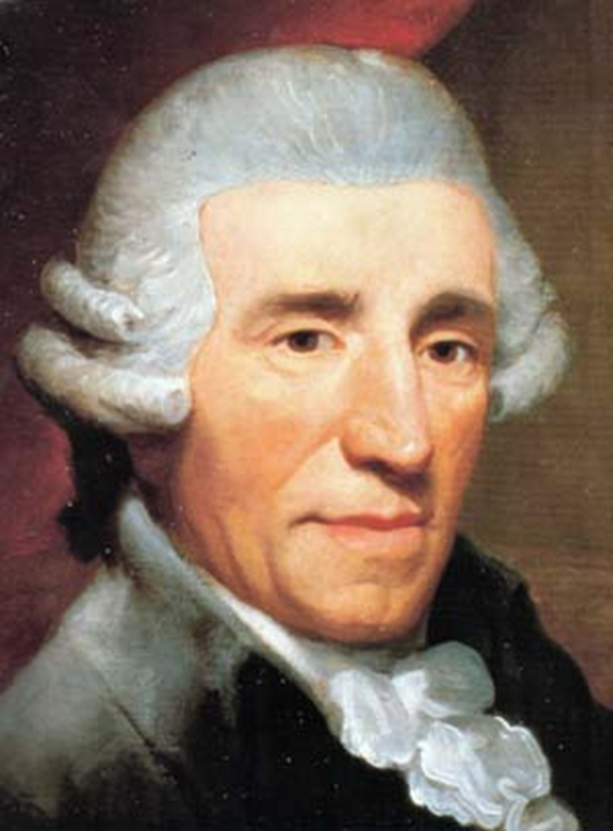
Класичний симфонізм Гайдна
В історію світової музичної культури Жозеф Гайдн (1732-1809) увійшов як творець класичної симфонії, котра до сьогодні залишається провідним жанром музичного мистецтва.

Slide 4
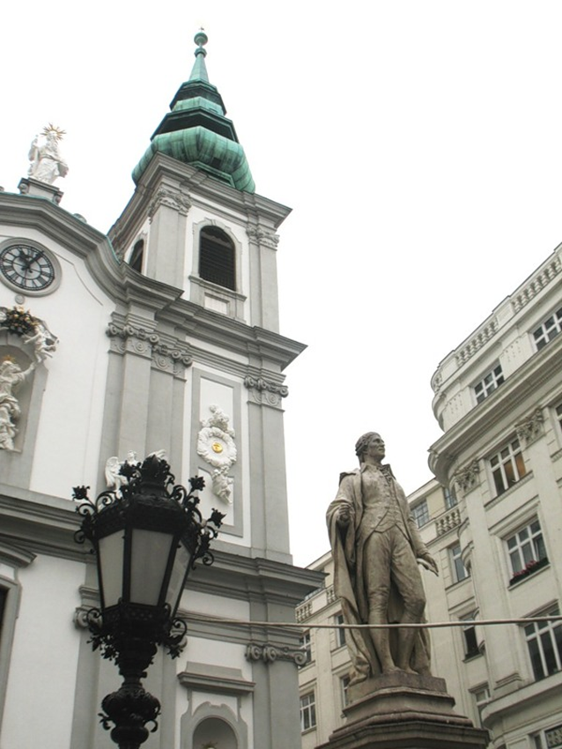
Творчий доробок Гайдна вражаючий. Він є автором 104 симфоній, 83 струнних квартетів, 52 клавірних сонат, 24 опер.
Творчість Гайдна вже за життя композитора набула європейського визнання і по праву
була оцінена сучасниками.

Slide 5
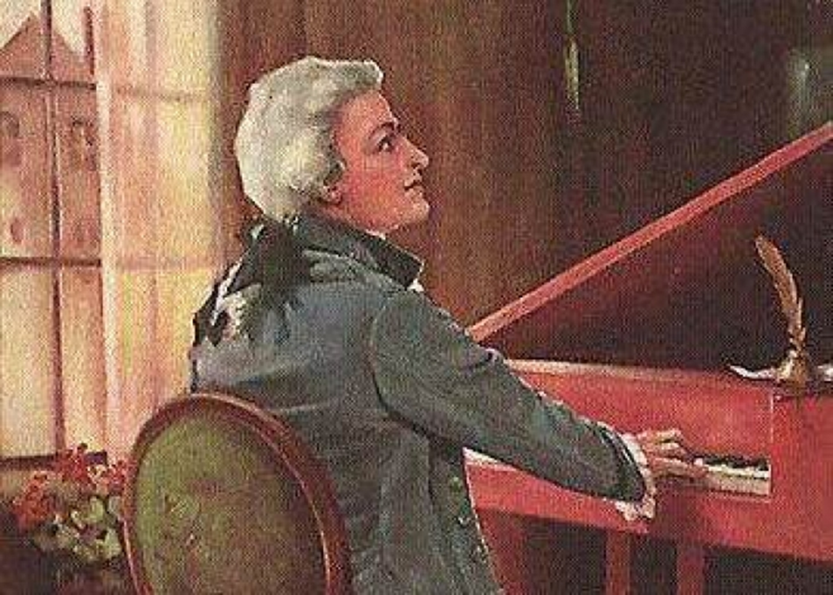
Вольфганг Амадей Моцарт
(1756 – 1791)

Slide 6
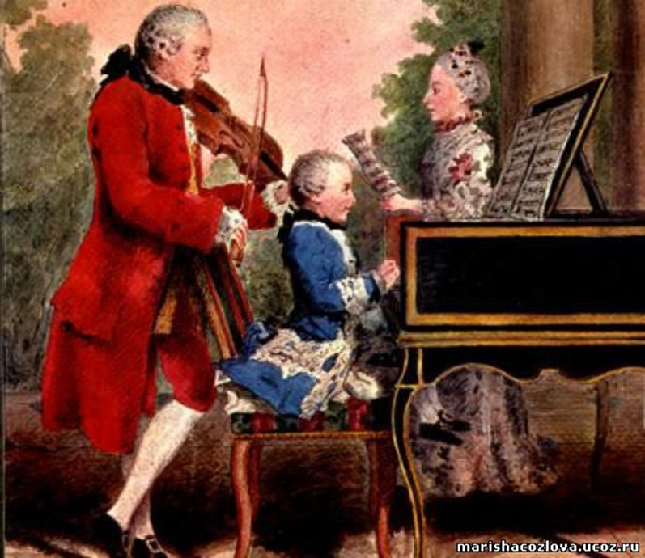
Шлях Вольфганга Амадея Моцарта у музиці починався яскраво. З раннього дитинства його ім’я стало легендою. У чотири роки йому необхідно було три години, щоб розучити менует і тут же зіграти його. У шість років він разом з батьком Леопольдом Моцартом гастролював з концертами Європою. В одинадцять – створив першу оперу, а в чотирнадцать – диригував на прем’єрі власної опери в театрі Мілану. В тому ж році він отримав почесне звання академіка музики.

Slide 7
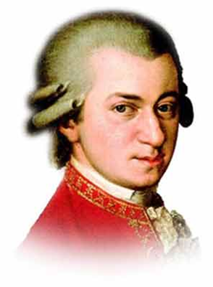
Моцарт
В історію музичної культури Моцарт увійшов як неперевершений творець симфонічної музики, творець жанру класичного концерту, автор «Реквієму» і трьох оперних шедеврів: «Весілля Фігаро», «Дон Жуана» і «Чарівної флейти».

Slide 8
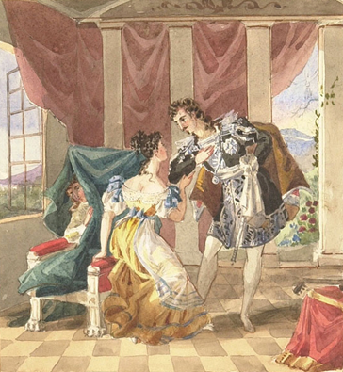
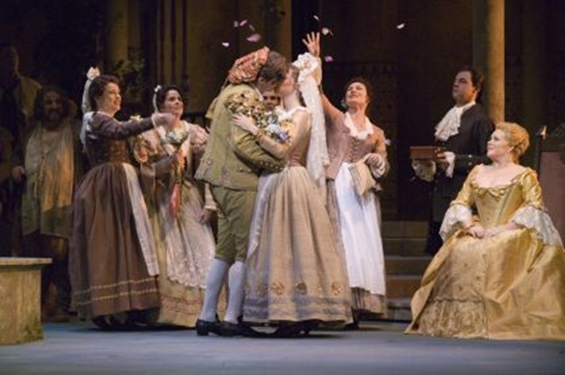
«Весілля Фігаро» (1786) була поставлена за п’єсою французького драматурга Бомарше. Моцарт ризикував, вибираючи для постановки заборонену цензурою п’єсу. В результаті з’явилась весела опера у стилі італійської комічної опери.

Slide 9
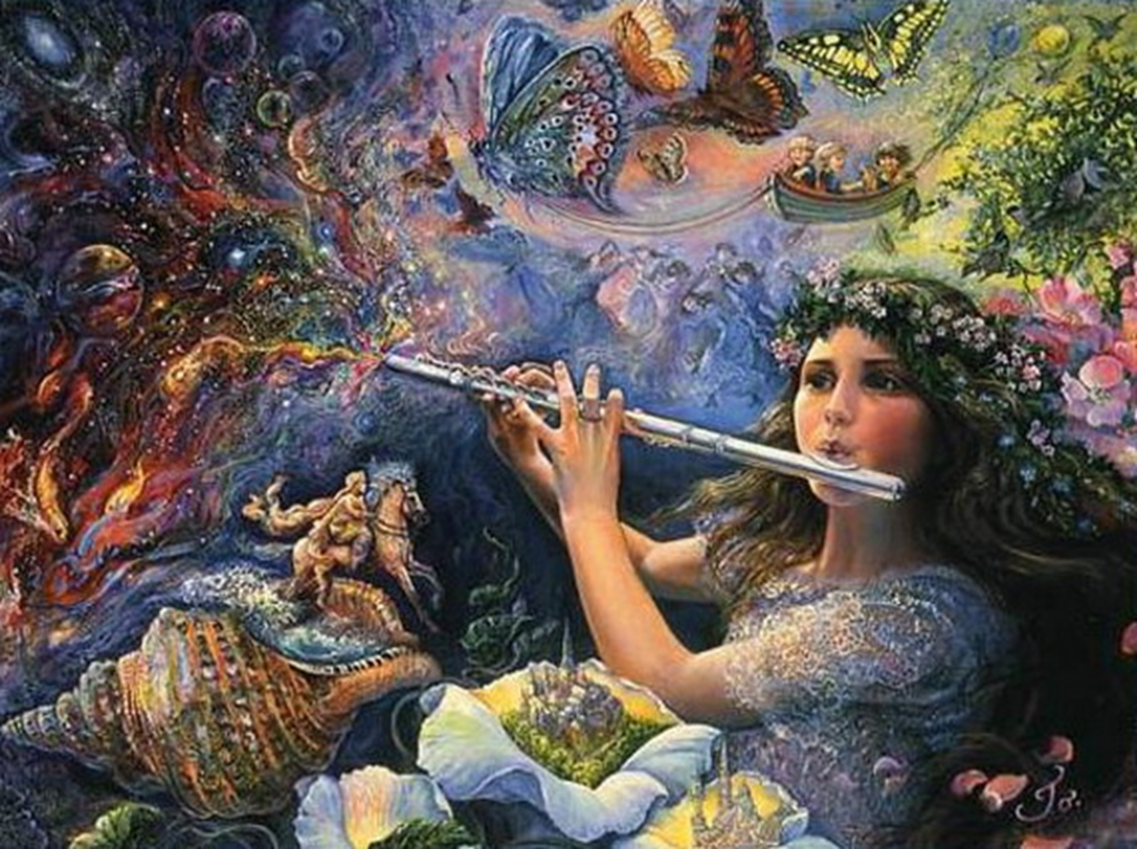
Опера-казка «Чарівна флейта» (1791) - улюблений твір Моцарта, його «лебедина пісня» - стала своєрідним епілогом життя великого композитора (була поставлена у Відні за два місяці до його смерті).

Slide 10
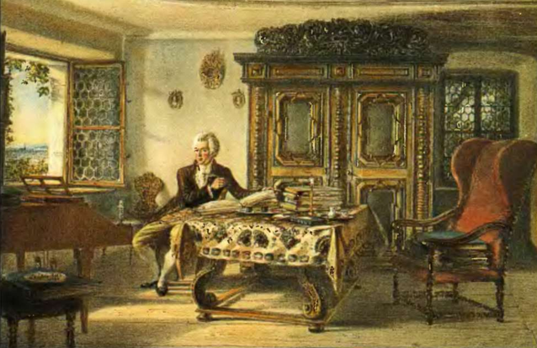
Творчість Моцарта представлена видатними творами духовної музики: месами, кантатами, ораторіями. Вершиною його духовної музики став «Реквієм» (1791) – грандиозний твір для хору, солістів і симфонічного оркестру.
Смертно хворий Моцарт не встиг закінчити цей твір. За нарисами композитора він був допрацьований одним із його учнів.

Slide 11
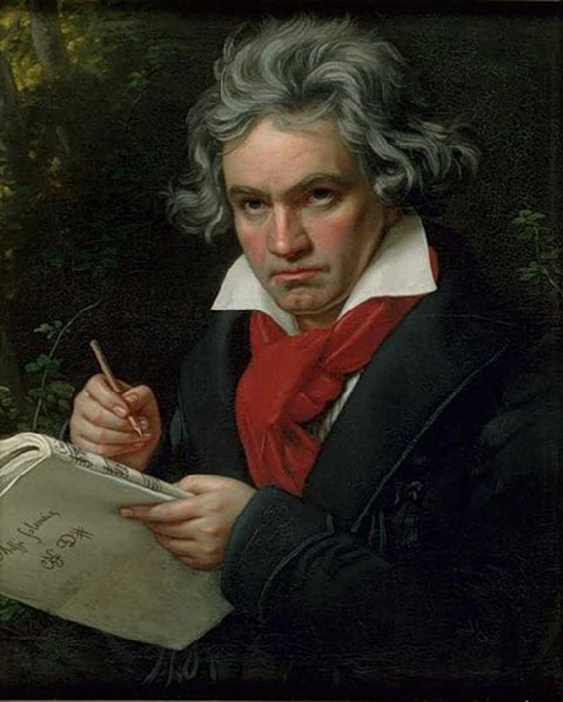
Людвиг ван Бетховен
(1771 – 1827)
Колись Моцарт, почувши як грає Бетховен (тоді ще підліток), сказав своїм друзям: «Зверніть увагу на цього юнака, прийде час, і про нього заговорить увесь світ».

Slide 12
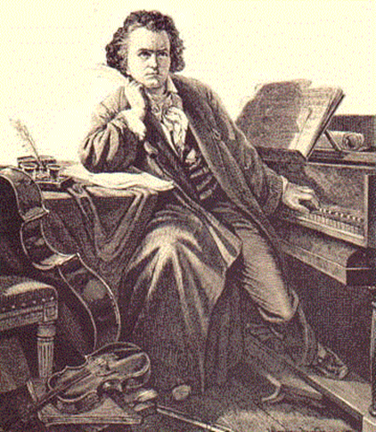
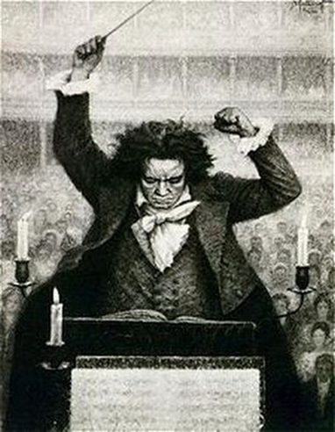
Шлях Бетховена в музиці – це шлях від класицизму до нового стилю, романтизму.
Музичний доробок Бетховена об’ємний і напрочуд різноманітний: 9 симфоній, 32 сонати для фортепіано, симфонічні увертюри, 16 струнних квартетів, 5 концертів з оркестром, меси, кантати, романси, опера «Фіделіо», обробки народних пісень (їх біля 160, в тому числі і російських).

Slide 13
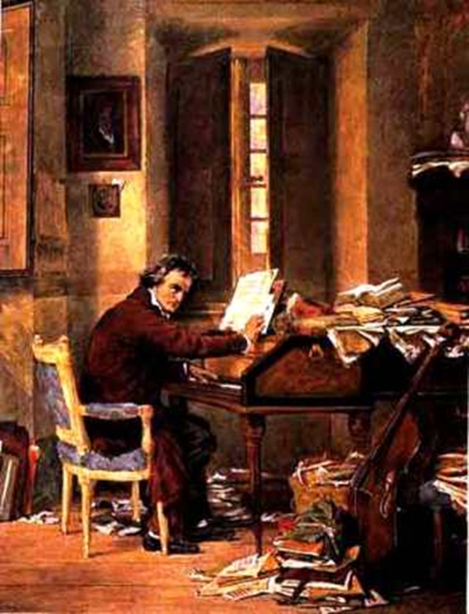
Недосяжних вершин досяг Бетховен у симфонічній музиці. Гімном стійкості людського духу, ствердженням перемоги світла і розуму стала Третя «Героїчна» симфонія
(1802-1804).
Спочатку Бетховен хотів присвятити цей твір Наполеону Бонапарту, але згодом викреслив присвяту з титульної сторінки, написавши одне слово – «Героїчна».

Slide 14

«Місячна соната» присячена Джульєтті Гвіччарді, нероздільне кохання до котрої залишило глибокий слід у душі Бетховена.

Slide 15
Список використаної літератури:
1. Альшванг А.А. Людвіг ван Бетховен. Нарис життя і творчості. - М.: Радянський композитор, 1971. - 558с.
2. Бах. Моцарт. Бетховен. Мейєрбер. Шопен. Шуман. Вагнер / Укл. «ЛІО Редактор». - СПб: «ЛІО Редактор» та ін, 1998. - 576с.
3. Великовича Е. Великі музичні імена: Біографії. Матеріали та документи. Розповіді про композиторів. - СПб.: Композитор, 2000. - 192с.

Slide 16
Висновок.
Проте композитори віденської класичної школи створили дуже струнку й логічну систему правил побудови твору. Завдяки такій системі самі складні почуття наділялися в ясну і досконалу форму. Страждання і радості ставали для композитора предметом роздумів, а не переживання. І якщо в інших видах мистецтва закони класицизму вже на початку XIX ст. багатьом здавалися застарілими, то в музиці система жанрів, форм і правил гармонії, розроблена віденської школою, зберігає своє значення до цих пір.
Ще раз відзначимо, що мистецтво віденських класиків представляє для нас величезну цінність та художню значимість.

